Slide 1
Land Art
Dibujos con la naturaleza

Slide 2
¿Qué es land art?
Land art es un arte contemporáneo que utiliza elementos de la naturaleza para crear obras de arte en la misma

Slide 3
¿Con qué materiales se realizan las obras?
Principalmente:
Madera
Piedra
Tierra
Arena
Agua

Slide 4
¿Cual es su finalidad?
Producir emociones visuales en el espectador que se enfrenta al paisaje

Slide 5
Imágenes

Slide 6
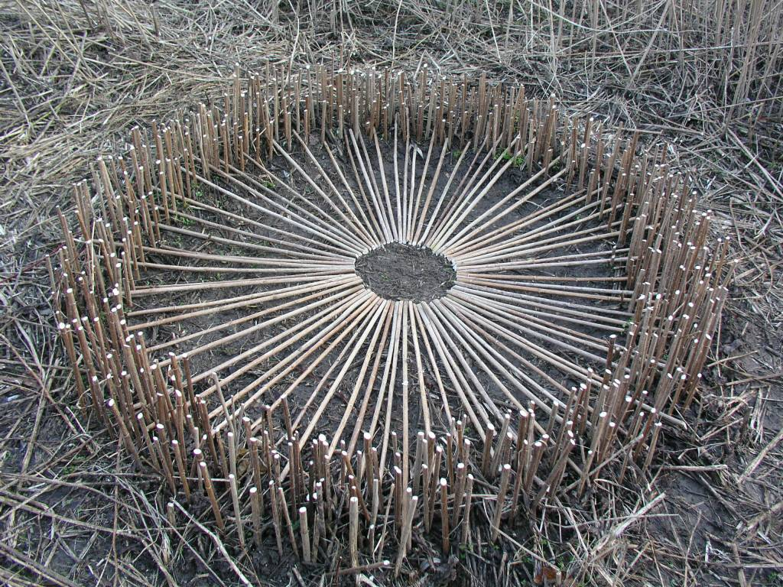

Slide 7
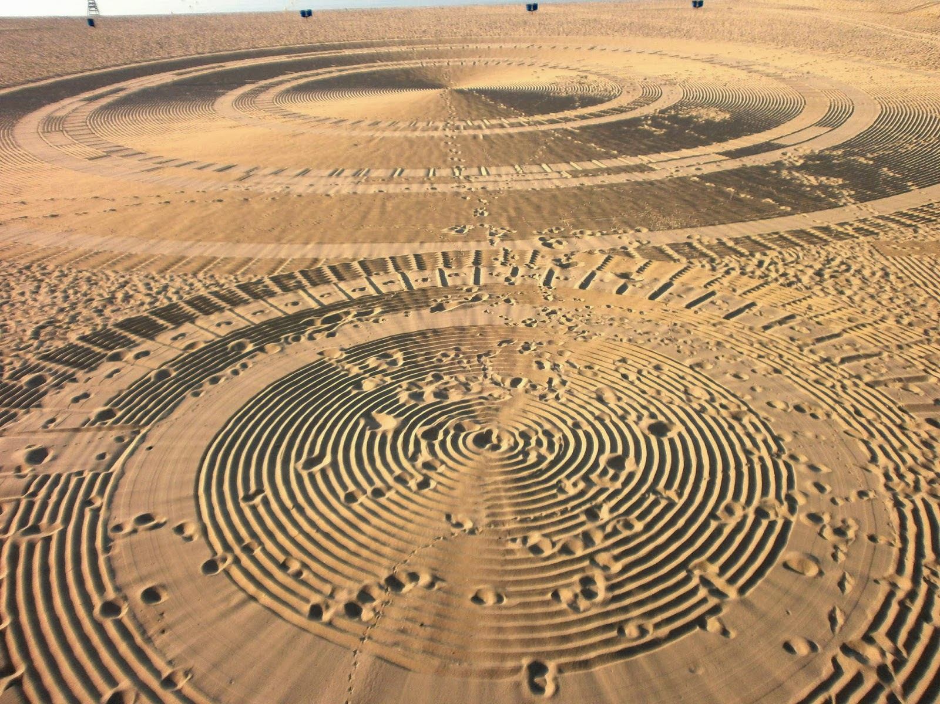

Slide 8
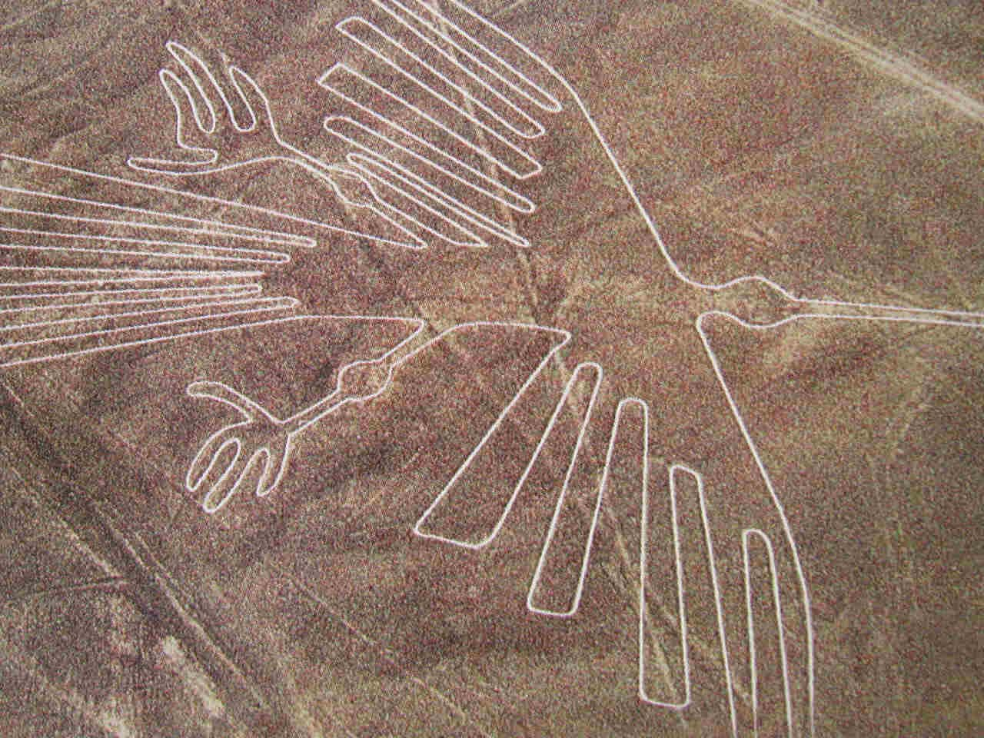

Slide 9
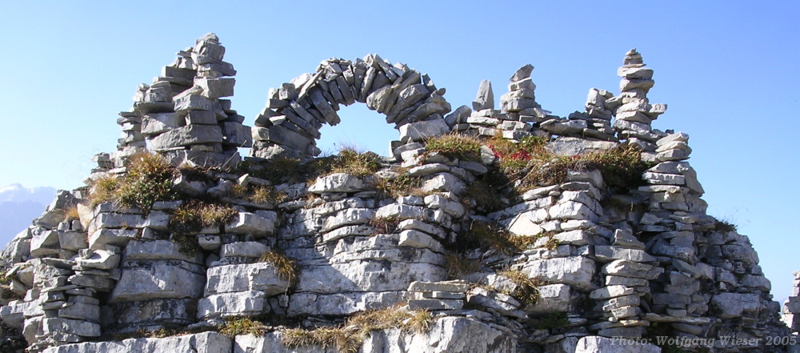

Slide 10
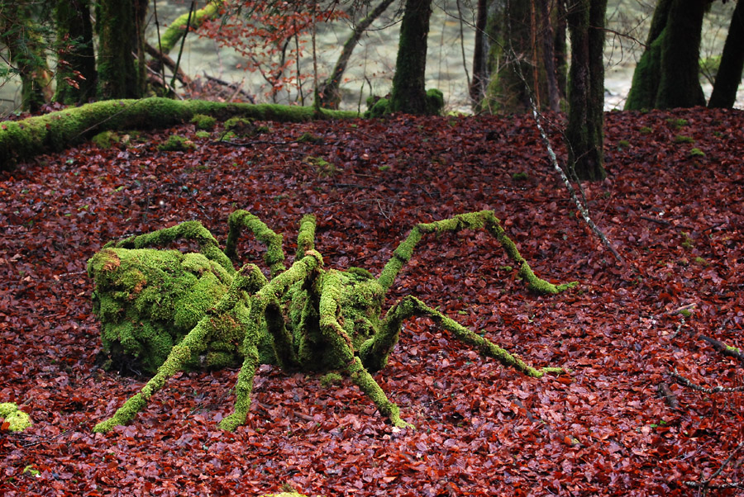

Slide 11
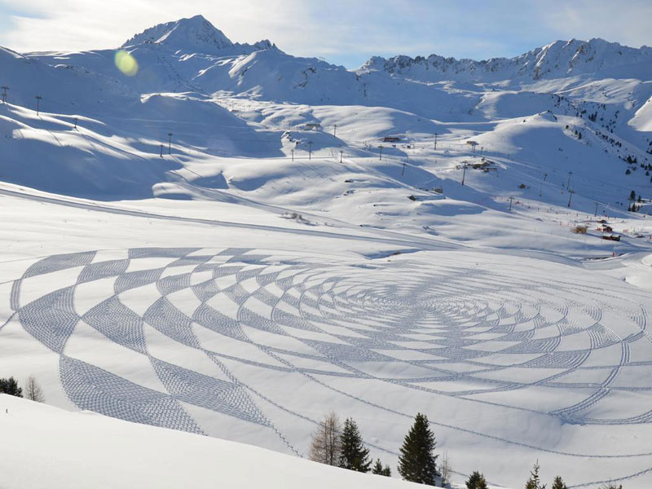

Slide 12
Algunos
Artistas

Slide 13
Chirsto
Sus obras se caracterizan principalmente por cubrir con tela y para envolver gigantescos edificios o cubrir extensas áreas públicas.

Slide 14
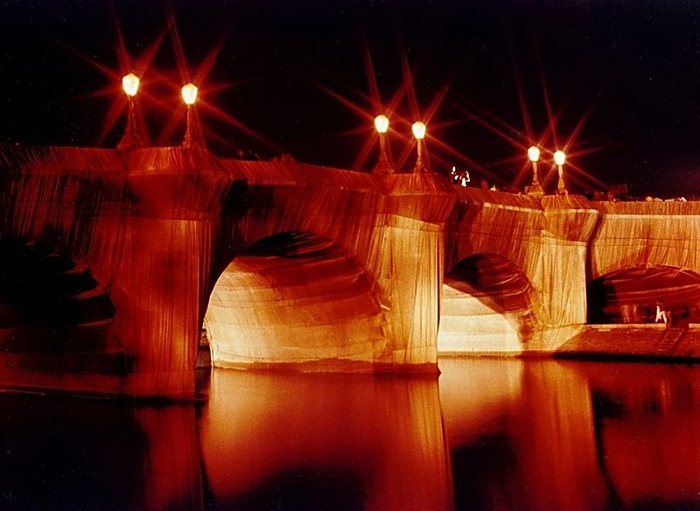

Slide 15
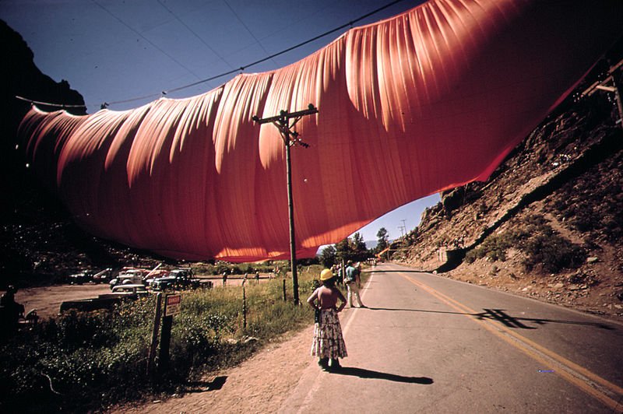

Slide 16
Michael Heizer
Sus obras se caracterizan por estar realizadas en grandes extensiones de: Desierto, playa, bosques, montañas, etc.

Slide 17
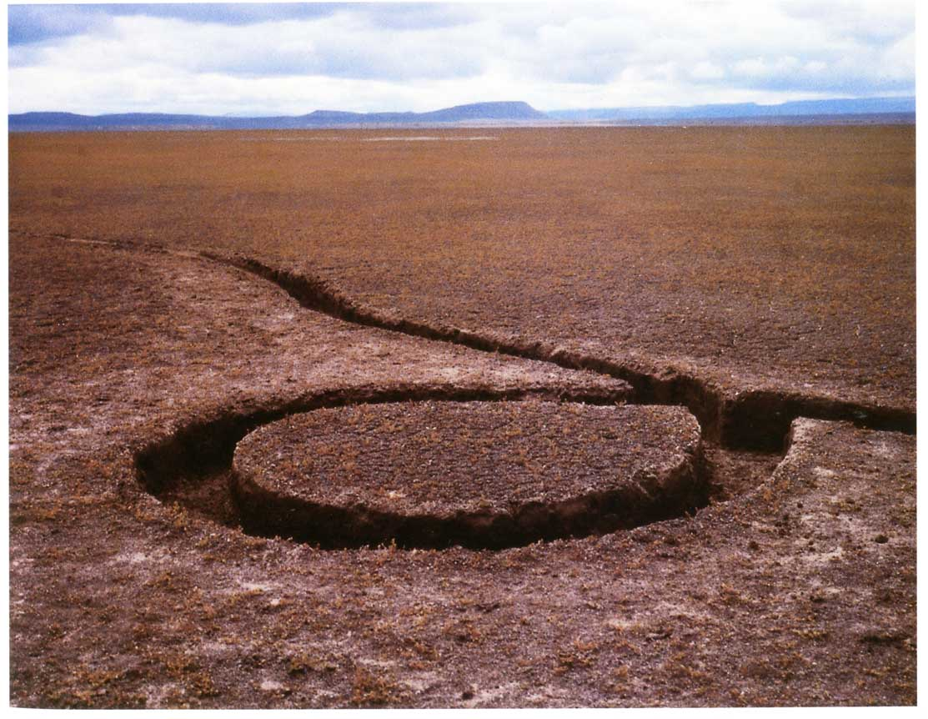

Slide 18
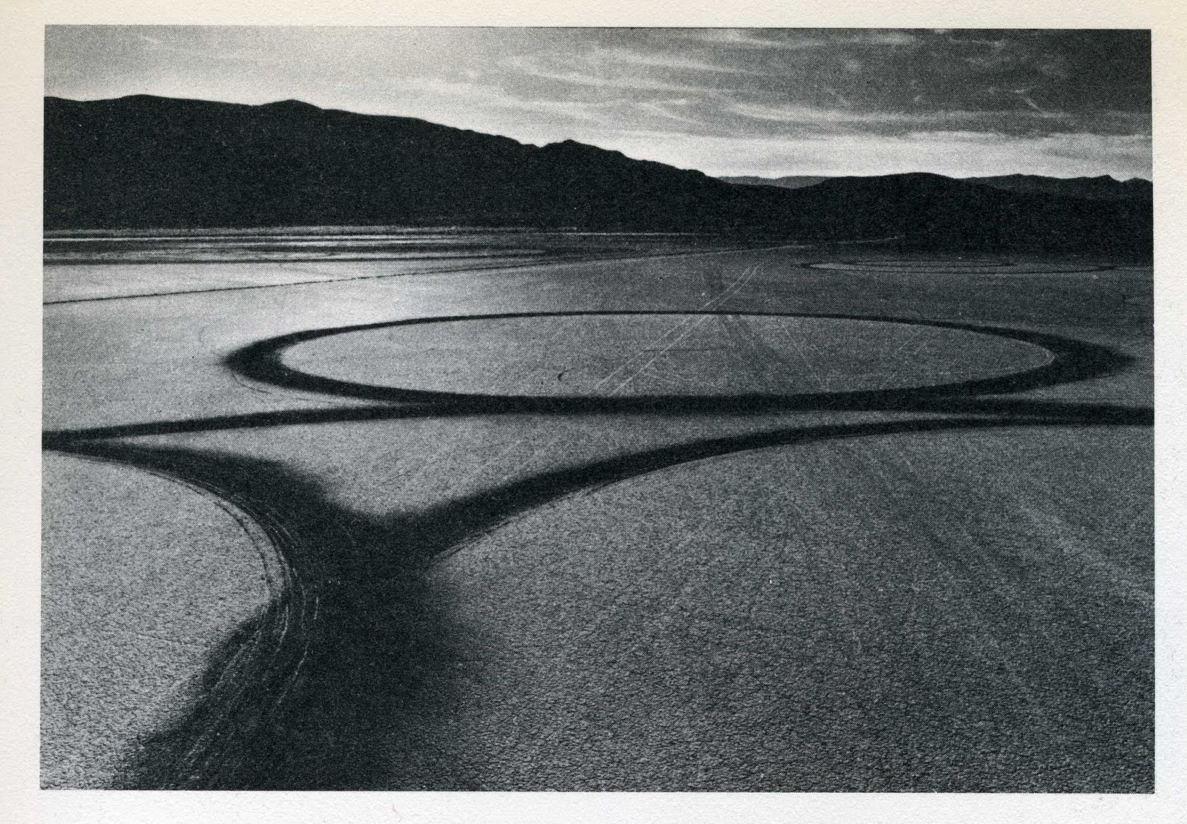

Slide 19
Fin

Slide 20
Trabajo realizado por:
Juan Estévez Delgado

